Slide 1


Slide 2
04
파이썬 프로그래밍의 기초, 자료형
04-1 리스트 자료형
04-2 튜플 자료형
04-3 딕셔너리
04-4 집합

Slide 3
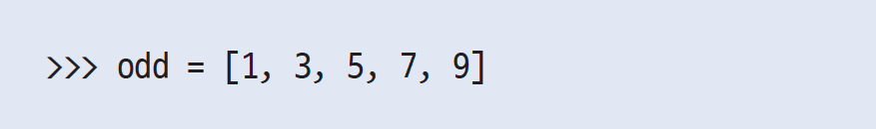
04-1 리스트 자료형
리스트(List)란?
자료형의 집합을 표현할 수 있는 자료형
숫자와 문자열만으로 프로그래밍을 하기엔 부족한 점이 많음
예) 1부터 10까지의 숫자 중 홀수 모음인 집합 {1, 3, 5, 7, 9}는 숫자나 문자열로 표현 불가능
리스트로 해결 가능!

Slide 4
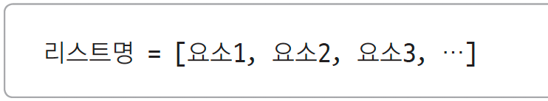
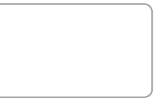
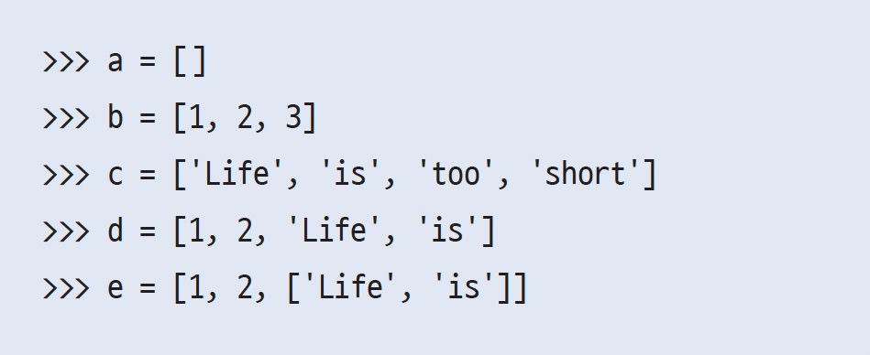
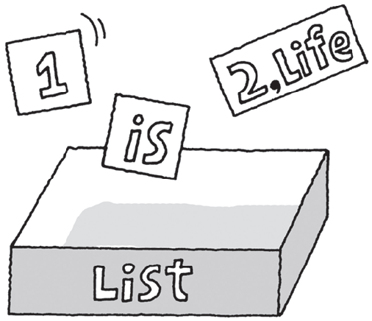
04-1 리스트 자료형
리스트 사용법
대괄호([ ])로 감싸고 각 요솟값은 쉼표(,)로 구분
리스트 안에 어떠한 자료형도 포함 가능

Slide 5
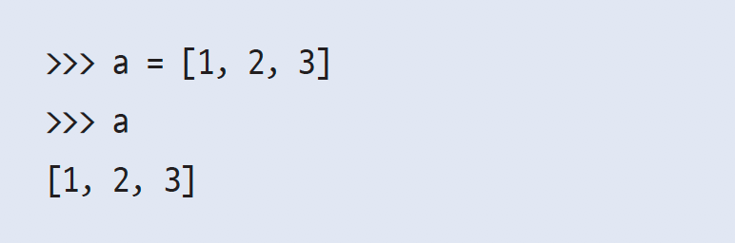
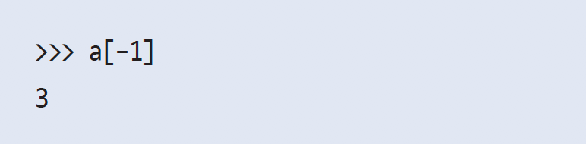
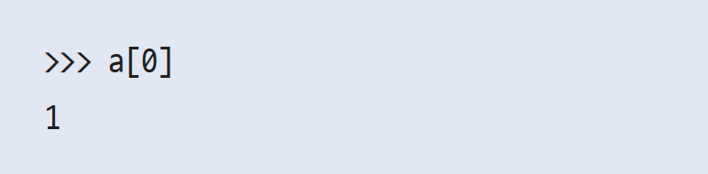
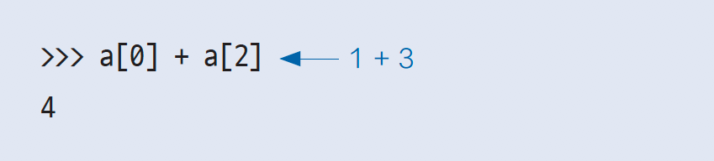
04-1 리스트 자료형
리스트 인덱싱
문자열과 같이 인덱싱 적용 가능
파이썬은 숫자를 0부터 세기 때문에 a[0]이 리스트 a의 첫 번째 요소
a[-1]은 리스트 a의 마지막 요솟값
요솟값 간의 덧셈

Slide 6
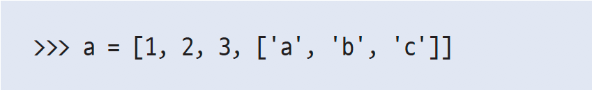
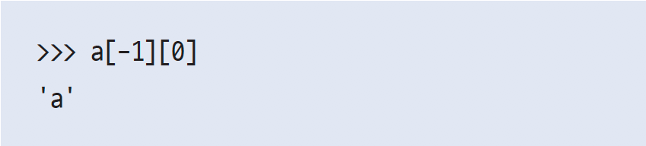
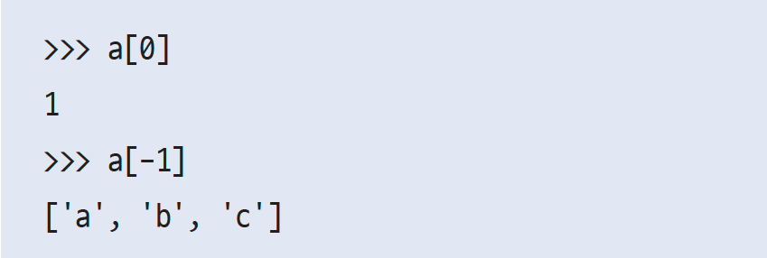
04-1 리스트 자료형
리스트 인덱싱
리스트 내에 리스트가 있는 경우
a[-1]은 마지막 요솟값인 리스트 [‘a’, ‘b’, ‘c’] 반환
리스트 a에 포함된 [‘a’, ‘b’, ‘c’] 리스트에서 ‘a’ 값을 인덱싱을 사용해 반환할 방법은?
a[-1]로 리스트 [‘a’, ‘b’, ‘c’]에 접근하고, [0]으로 요소 ‘a’’에 접근

Slide 7
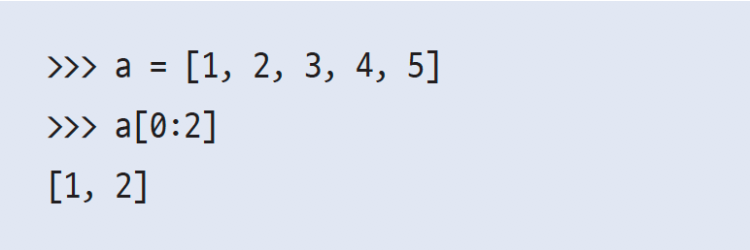
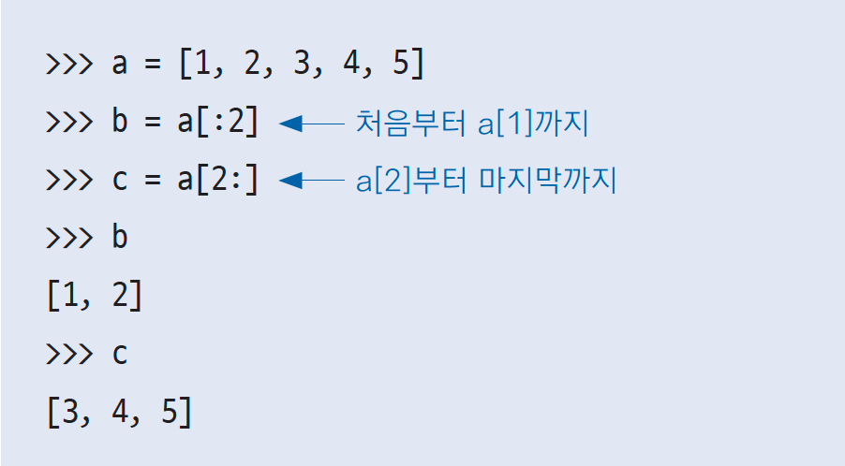
04-1 리스트 자료형
리스트 슬라이싱
문자열과 같이 슬라이싱 적용 가능

Slide 8
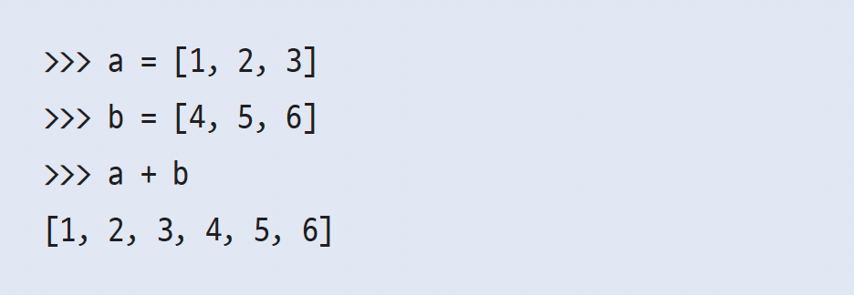
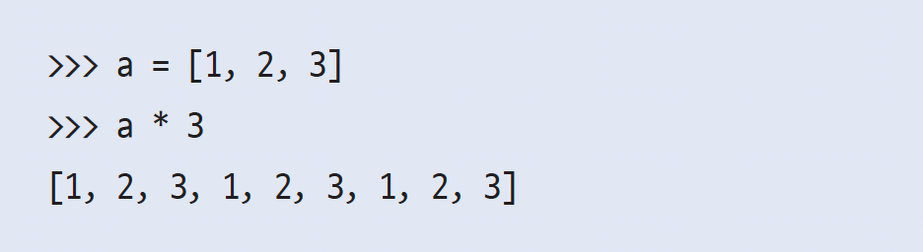
04-1 리스트 자료형
리스트 연산하기
더하기(+)
+ 기호는 2개의 리스트를 합치는 기능
문자열에서 “abc” + “def” = “abcdef”가 되는 것과 같은 의미
반복하기(*)
* 기호는 리스트의 반복을 의미
문자열에서 “abc” * 3 = ”abcabcabc”가 되는 것과 같은 의미

Slide 9
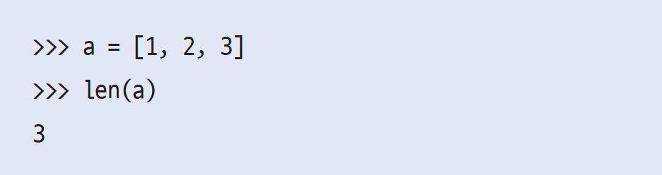
04-1 리스트 자료형
리스트 연산하기
리스트 길이 구하기
len( ) 함수 사용
문자열, 리스트 외에 앞으로 배울 튜플과 딕셔너리에서도 사용 가능한 내장 함수

Slide 10
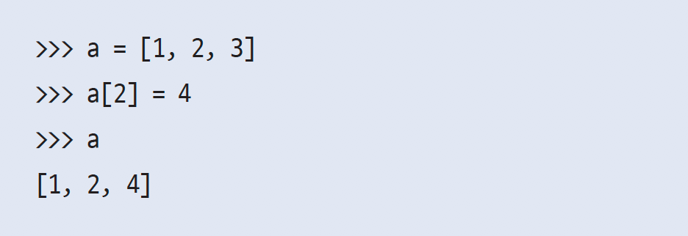
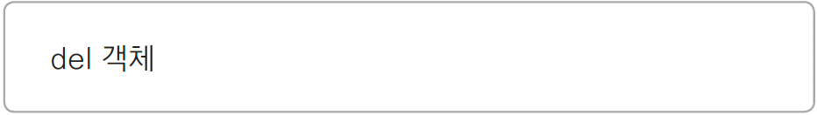
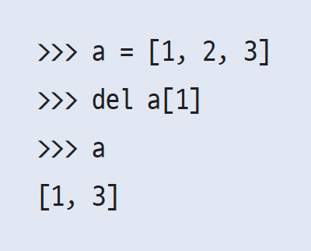
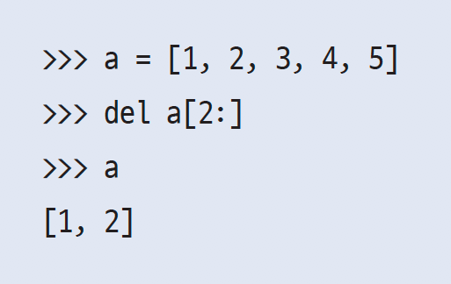
04-1 리스트 자료형
리스트의 수정과 삭제
리스트에서 값 수정하기
리스트 요소 삭제하기
del 키워드 사용
※ 슬라이싱 기법 활용 가능

Slide 11
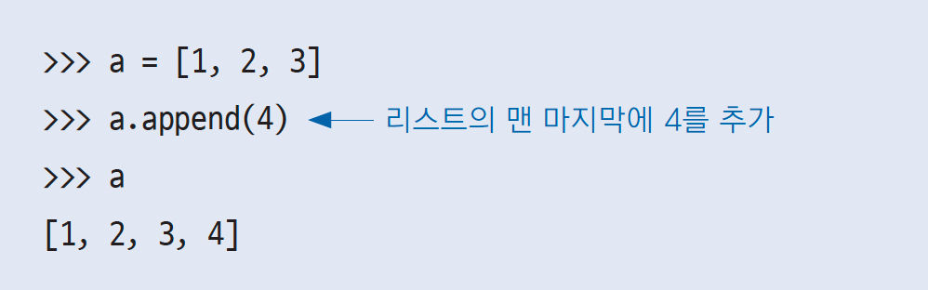
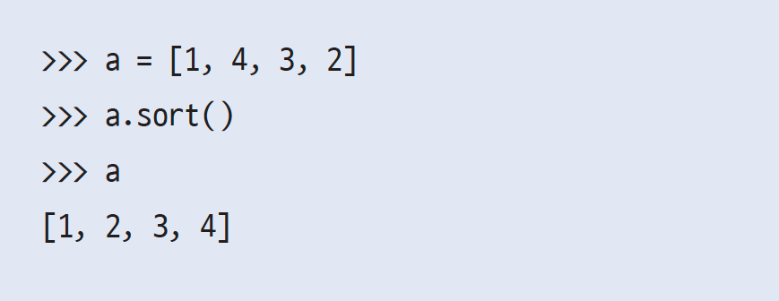
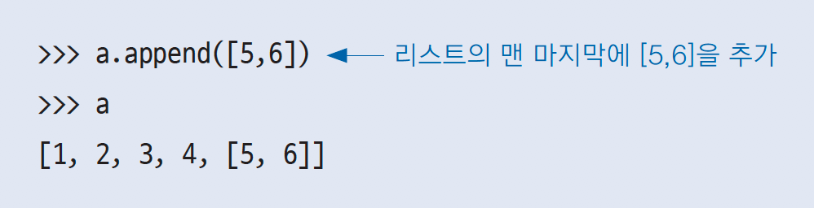
04-1 리스트 자료형
리스트 관련 함수
append( )
리스트의 맨 마지막에 요소 추가
어떤 자료형도 추가 가능
sort( )
리스트의 요소를 순서대로 정렬
문자의 경우 알파벳 순서로 정렬 가능

Slide 12
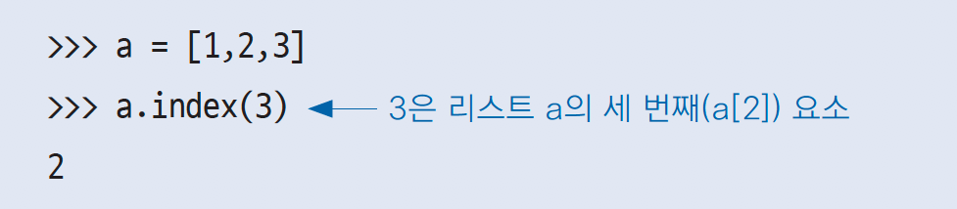
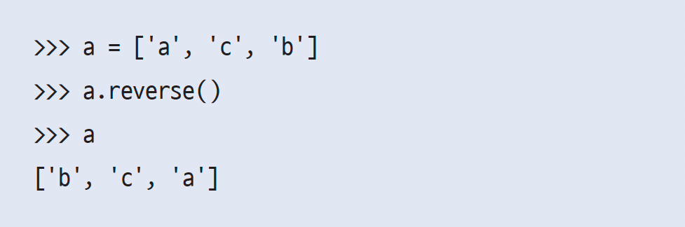
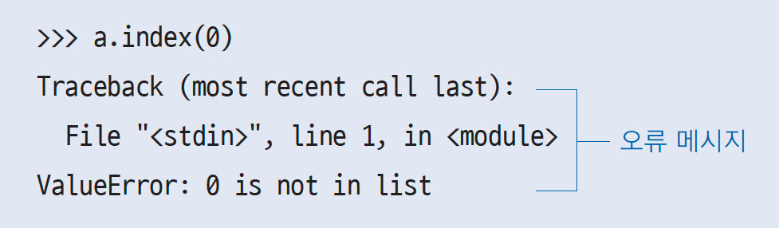
04-1 리스트 자료형
리스트 관련 함수
reverse( )
리스트를 역순으로 뒤집어 줌
요소를 역순으로 정렬하는 것이 아닌, 현재의 리스트 그대로 뒤집음
index( )
요소를 검색하여 위치 값 반환
값이 존재하지 않으면, 값 오류 발생

Slide 13
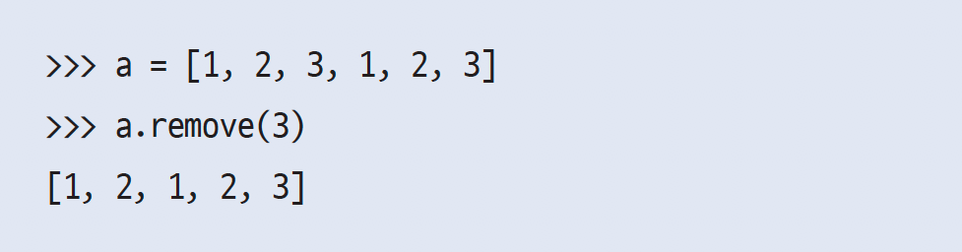
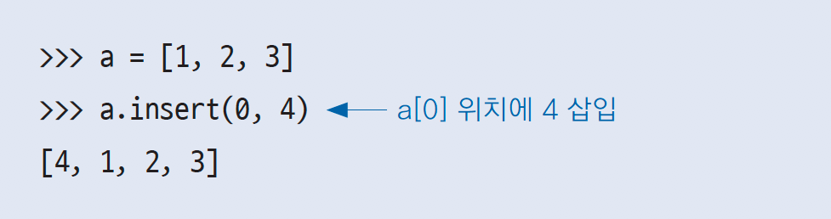
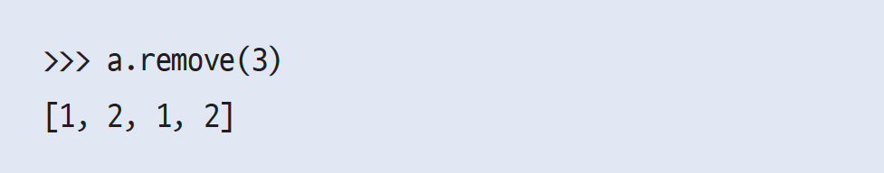
04-1 리스트 자료형
리스트 관련 함수
insert( )
리스트에 요소 삽입
insert(a, b)
a번째 위치에 b를 삽입하는 함수
remove( )
remove(x)
리스트에서 첫 번째로 나오는 x를 삭제
값이 여러 개인 경우 첫 번째 것만 삭제

Slide 14
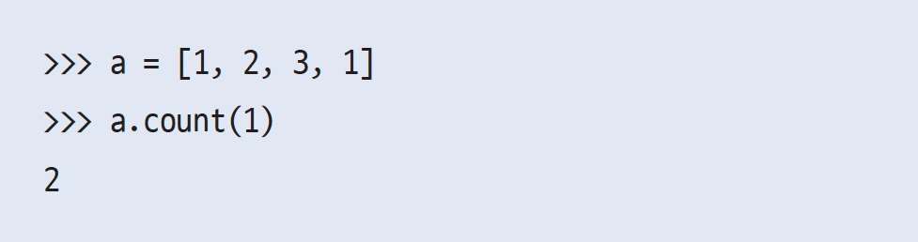
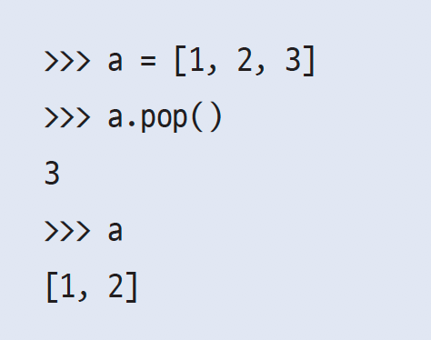
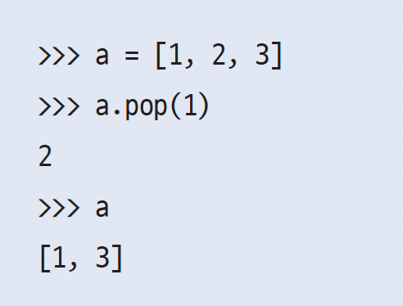
04-1 리스트 자료형
리스트 관련 함수
pop( )
리스트의 맨 마지막 요소를 돌려주고 해당 요소 삭제
pop(x)
리스트의 x번째 요소를 돌려주고 해당 요소 삭제
count( )
리스트에 포함된 요소의 개수 반환
count(x)
리스트 안에 x가 몇 개 있는지 조사하여 그 개수를 돌려주는 함수

Slide 15
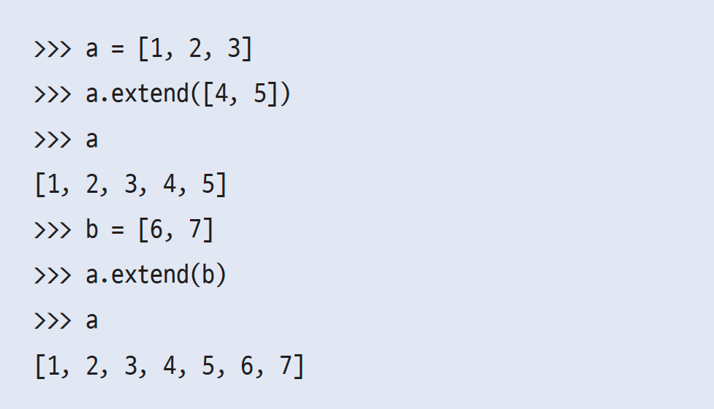
04-1 리스트 자료형
리스트 관련 함수
extend( )
리스트에 리스트를 더하는 함수
extend(x)
x에는 리스트만 올 수 있음
a.extend([4, 5])
=
a += [4, 5]

Slide 16
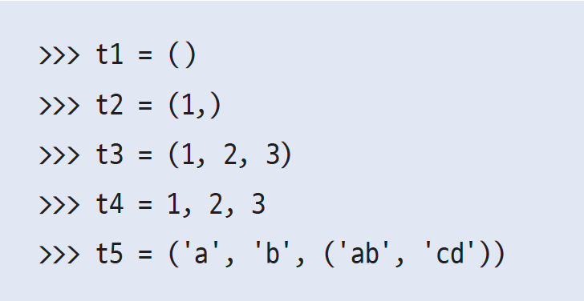
04-2 튜플 자료형
튜플(Tuple)이란?
리스트와 유사한 자료형
튜플은 1개의 요소만을 가질 때는 요소 뒤에 콤마(,)를 만드시 붙여야 함 (예) t2 = (1, )
괄호( )를 생략해도 무방함 (예) t4 = 1, 2, 3
프로그램이 실행되는 동안 값을 유지해야 한다면 튜플을, 수시로 값을 변경해야 하면 리스트 사용
리스트 | 튜플
[ ]로 둘러쌈 | ( )로 둘러쌈
생성 / 삭제 / 수정 가능 | 값 변경 불가능

Slide 17
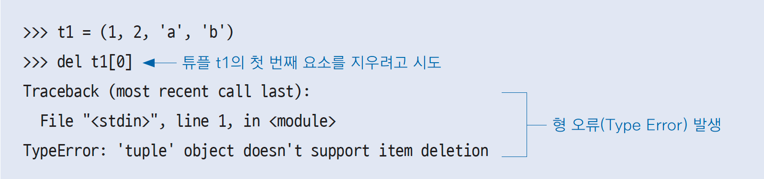
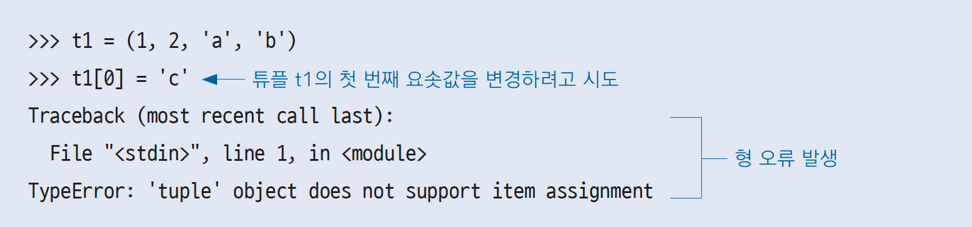
04-2 튜플 자료형
튜플의 요솟값을 지울 수 있을까?
튜플의 요솟값은 한 번 정하면 지우거나 변경할 수 없음!

Slide 18
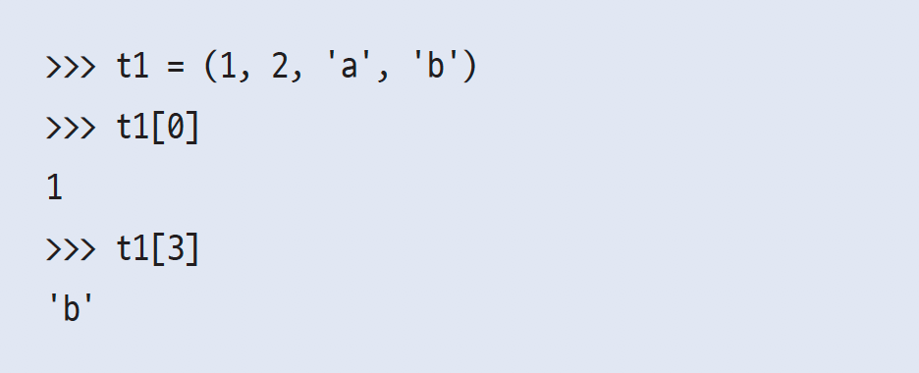
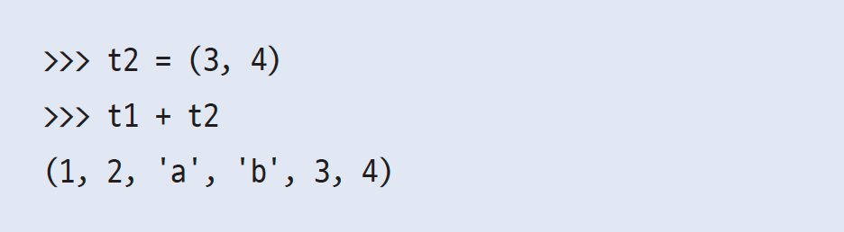
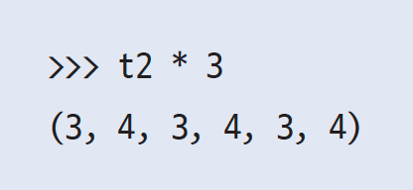
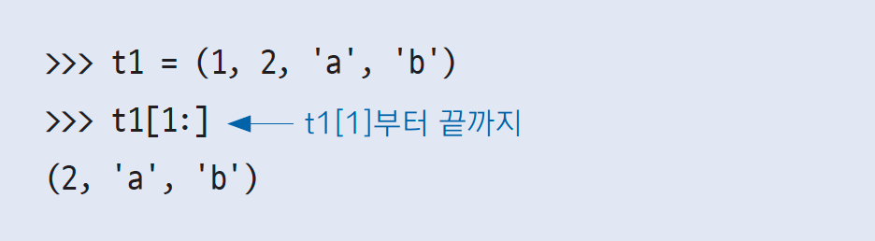
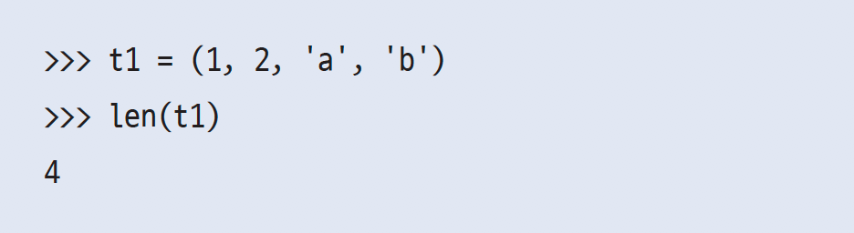
04-2 튜플 자료형
튜플 다루기
인덱싱하기
슬라이싱하기
튜플 더하기와 곱하기
튜플 길이 구하기
len( ) 함수

Slide 19
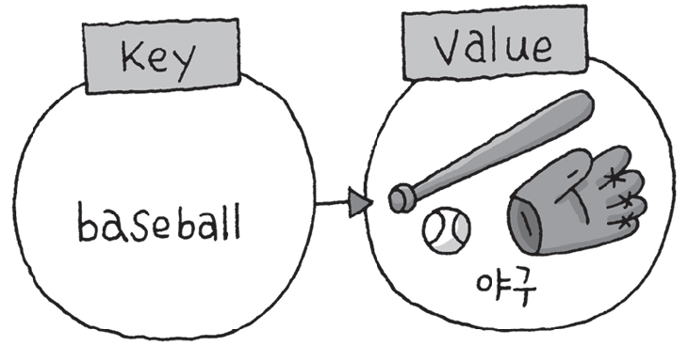
04-3 딕셔너리 자료형
딕셔너리(Dictionary)란?
대응 관계를 나타내는 자료형
연관 배열(Associative aray) 또는 해시(Hash)
Key와 Value를 한 쌍으로 갖는 자료형
순차적으로 해당 요솟값을 구하지 않고, Key를 통해 Value를 바로 얻는 특징

Slide 20
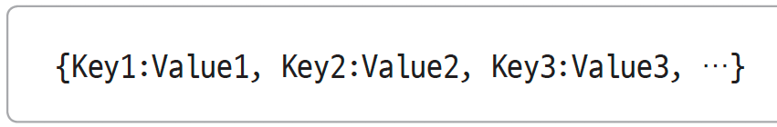
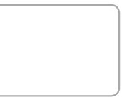
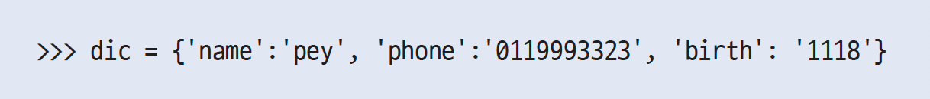
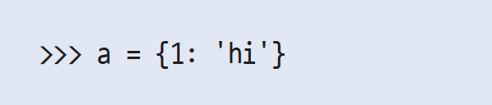
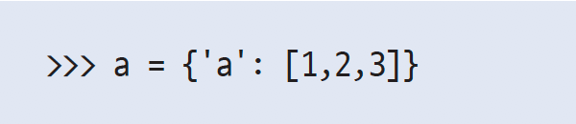
04-3 딕셔너리 자료형
딕셔너리의 모습
Key와 Value의 쌍 여러 개 (Key : Value)
{ }로 둘러싸임
각 요소는 쉼표(,)로 구분됨

Slide 21
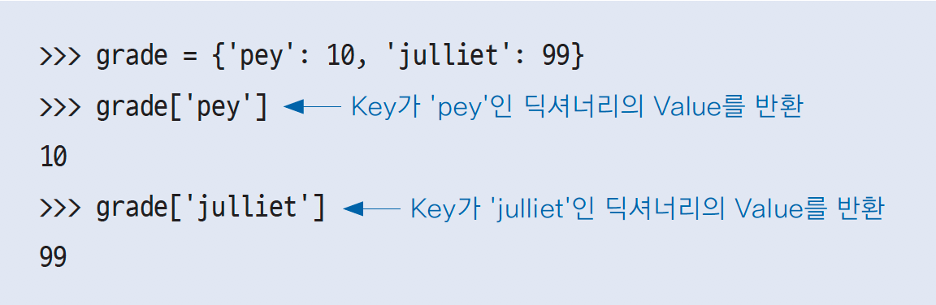
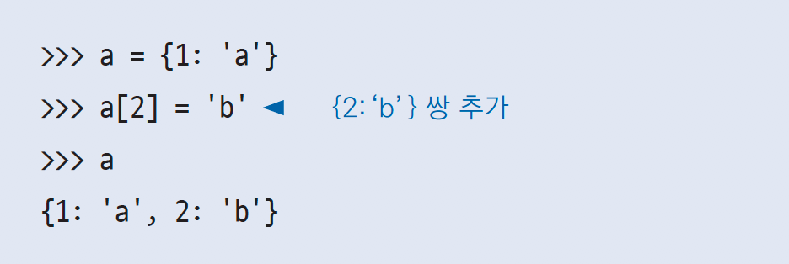

04-3 딕셔너리 자료형
딕셔너리 쌍 추가, 삭제하기
딕셔너리 쌍 추가
딕셔너리 요소 삭제
딕셔너리에서 Key 사용해 Value 얻기
리스트나 튜플, 문자열은 요솟값 접근 시 인덱싱이나 슬라이싱 기법을 사용
딕셔너리는 Key를 사용해 Value 접근

Slide 22



04-3 딕셔너리 자료형
딕셔너리 관련 함수
keys( )
Key만을 모아서 dict_keys 객체 반환
리스트처럼 사용할 수 있지만, 리스트 관련 함수(append, insert, pop 등)는 사용 불가능
dict_keys 객체를 리스트로 변환하는 방법

Slide 23


04-3 딕셔너리 자료형
딕셔너리 관련 함수
values( )
Value만을 모아서 dict_values 객체 반환
items( )
Key와 Value의 쌍을 튜플로 묶은 값을 모아서 dic_items 객체 반환

Slide 24


04-3 딕셔너리 자료형
딕셔너리 관련 함수
clear( )
딕녀서리 내의 모든 요소 삭제
빈 딕셔너리는 { }로 표현
in
Key가 딕셔너리 안에 있는지 조사
Key가 딕셔너리 안에 존재하면 True, 존재하지 않으면 False 반환

Slide 25



04-3 딕셔너리 자료형
딕셔너리 관련 함수
get( )
Key에 대응되는 Value 반환
존재하지 않는 키 사용 시 None 반환
오류를 발생시키는 list와 차이가 있음
Key 값이 없을 경우 디폴트 값을 대신 반환하도록 지정 가능

Slide 26


04-4 집합 자료형
집합(Set)이란?
집합에 관련된 것을 쉽게 처리하기 위해 만든 자료형
파이썬 2.3부터 지원
set 키워드를 사용하여 생성
set( )에 리스트를 입력하여 생성 set( )에 문자열을 입력하여 생성

Slide 27


04-4 집합 자료형
집합의 특징
중복을 허용하지 않음
순서가 없음(Unordered)
리스트나 튜플은 순서가 있기 때문에 인덱싱을 통해 자료형의 값을 얻지만 set 자료형은 순서가 없기 때문에 인덱싱 사용 불가 (딕셔너리와 유사)
인덱싱 사용을 원할 경우 리스트나 튜플로 변환 필요
list( ), tuple( ) 함수 사용

Slide 28







04-4 집합 자료형
교집합, 합집합, 차집합 구하기
set 자료형을 유용하게 사용할 수 있음
교집합
‘&’ 기호나 intersection( ) 함수 사용
합집합
‘ | ’ 기호나 union( ) 함수 사용
차집합
‘ – ‘ 기호나 difference( ) 함수 사용

Slide 29



04-4 집합 자료형
집합 관련 함수
add( )
이미 만들어진 set 자료형에 값 추가
update( )
여러 개의 값을 한꺼번에 추가
remove( )
특정 값을 제거

Slide 30

04 자료형 Quiz1
딕셔너리와 리스트 자료형을 활용하여 회원정보를 관리하고 있다. 이 경우 이름을 조회하여 해당 조건에 맞는 회원정보를 출력하라.

Slide 31

04 자료형 Quiz2
리스트 내의 임의의 숫자들을 버블정렬 알고리즘을 활용하여 오름차순 및 내림차순으로 정렬하시오.
Ex) [19, 20, 10, 4, 5, 99, 7, 30, 14]
아래 range 활용 참고

Slide 32

04 자료형 Quiz3
리스트, 집합, 딕셔너리 자료형을 활용하여 다음 단어들의 빈도 분석을 하시오.
Ex) [‘사과’, ‘바나나’, ‘키위‘, ‘수박‘, ‘사과‘, ‘수박‘, ‘사과’, ‘키위‘, ‘수박’, ‘사과’]
딕셔너리로 나온 결과를 value값의 오름 차순의 딕셔너리로 정렬하시오.

Slide 33
감사합니다
“Life is too short,
You need Python!”
인생은 너무 짧으니,
파이썬이 필요해!

